Slide 1


ProMeta: Softwarearen garapenerako prozesuen definizio eta ezarpenerako sistema metaereduetan oinarrituta
Julen Etxaniz Aragoneses
Tutorea: Juan Manuel Pikatza Atxa
Informatika Ingeniaritzako Gradua
Gradu Amaierako Lana
2021eko iraila

Slide 2
Aurkibidea
1. Sarrera
2. Helburuak
3. Aurrekariak
4. Egungo Egoera
5. Arauak eta Erreferentziak
6. Hasierako Betekizunak
7. Irismena
8. Hipotesiak eta Murriztapenak
10. Proposatutako Sistema
11. Arriskuen Analisia
12. Antolaketa eta Kudeaketa
13. Denbora Planifikazioa
14. Aurrekontua
15. Ondorioak
9. Aukeren Azterketa

Slide 3
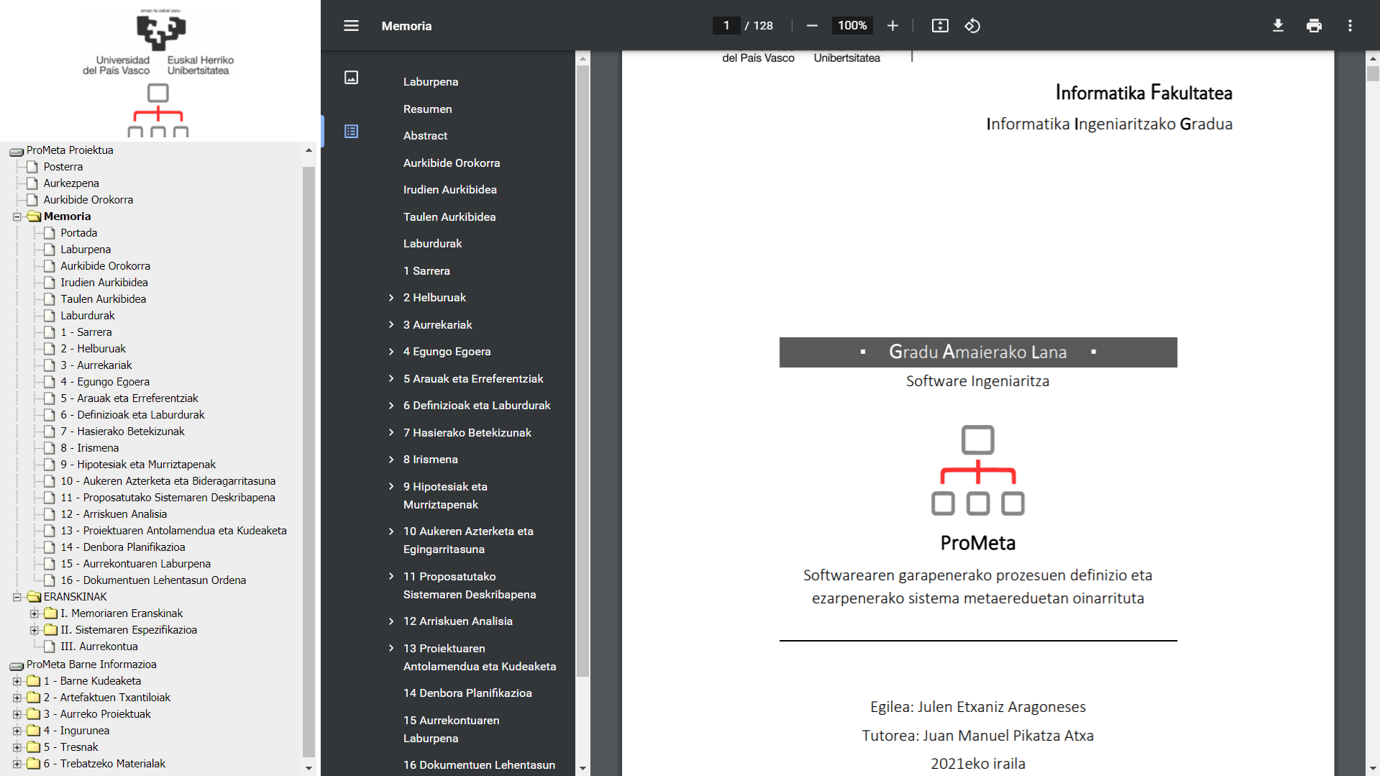


1. Sarrera
1. Sarrera
2. Helburuak
Aurkibidea
Proiektuaren webgunea: https://juletx.github.io/ProMeta/
CCII-N2016-02

Slide 4

2. Helburuak
2. Helburuak
3. Aurrekariak
1. Sarrera
Garapeneko prozesua definitu
Metaeredua
Ereduak
Editore Grafikoa
Testu Editorea
Garapeneko prozesua ezarri
Azpiegitura teknologikoa
Webgunea
Metodologien informazioa kudeatu
Proiektuen informazioa kudeatu
Prozesua definitu
Prozesua ezarri
CMMI
…

Slide 5





3. Aurrekariak
3. Aurrekariak
4. Egungo Egoera
2. Helburuak
Softwarearen Kalitatea
Bezeroen beharrak asetzea
Softwarearen akats sistematikoak
Prozedurak ziurtatzea
Prozeduren kalitate-ereduak
Bezeroen Eskakizun Gogorrak
Administrazio publikoko legeak
CMMI 3. heldutasun maila
Hornitzaileen alferrikako kexak
NETWORKS, S.L
Maila | Etapa | Prozesuaren egoera
I | Hasierakoa | Kaotikoa da, kontrol zaila du, erreaktiboa da
II | Kudeatuta | Proiektuen ezaugarriak ditu, askotan erreaktiboa da
III | Definituta | Erakundeen ezaugarriak ditu, proaktiboa da
IV | Kuantitatiboki kudeatuta | Erdi-mailako prozesua da, kontrolatuta dago
V | Optimizazioa | Etengabeko hobekuntzan dago

Slide 6
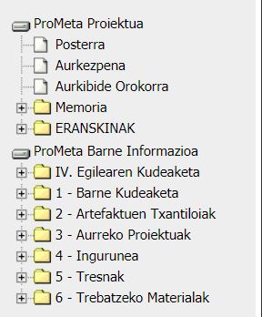



3. Aurrekariak
3. Aurrekariak
4. Egungo Egoera
2. Helburuak
Garapen Metodologiak
Artisautza lanak sahiestu
Akatsak minimizatu
Berrerabilpena sustatu
Metodologia arinak erabili
Prototipoak eraiki
Proiektuen Aurkezpenerako Arauak
Dokumentazioaren antolamendua
Estandarretan oinarritua
CCII-N2016-02
Garapen prozesua sinplifikatu

Slide 7
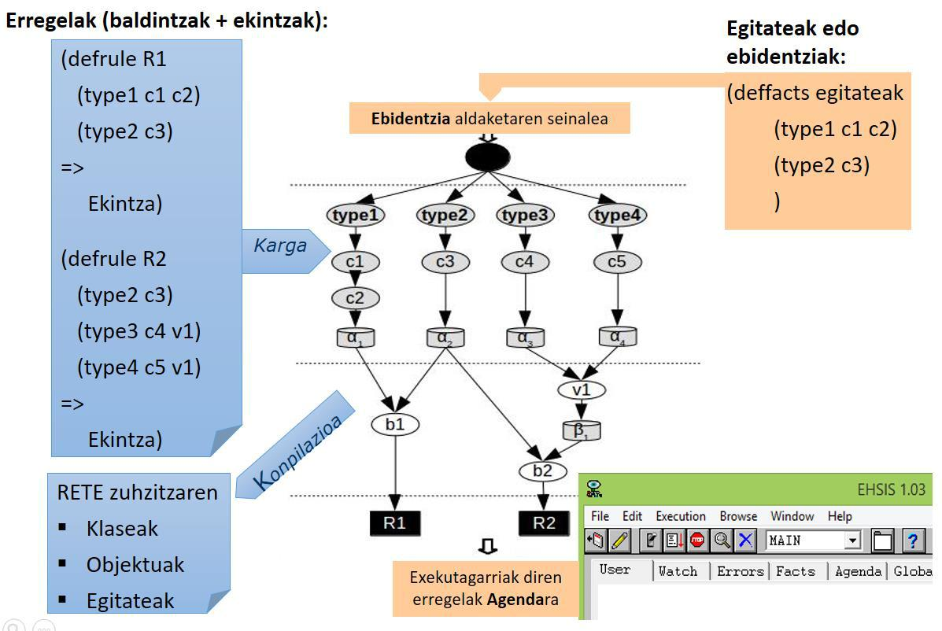
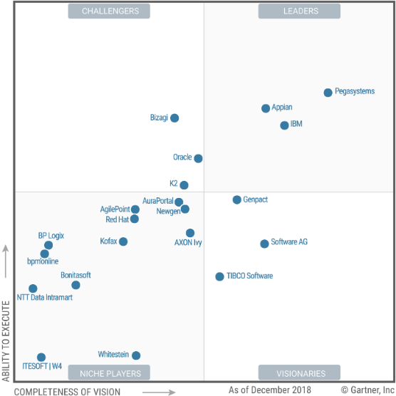
3. Aurrekariak
3. Aurrekariak
4. Egungo Egoera
2. Helburuak
Prozesuetan Oinarritutako Garapena
Prozesua definitu eta aplikatu
Prozesua etengabe aldatu
Ezagutzaren Kudeaketa eta Inferentzia Motorrak
Bizagi

Slide 8
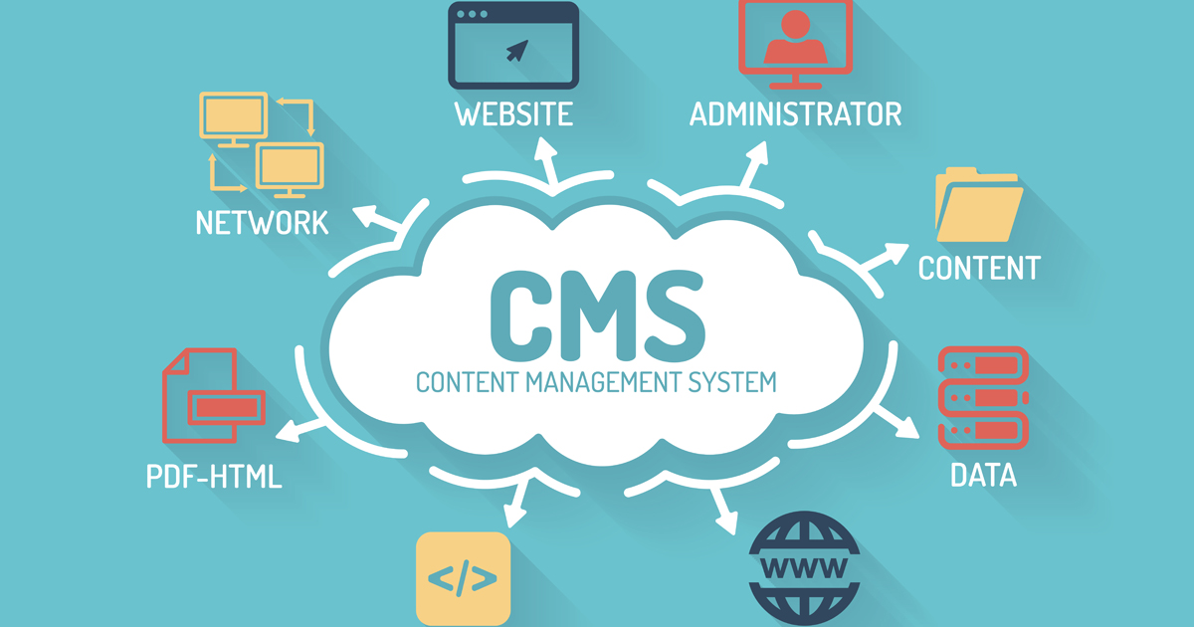
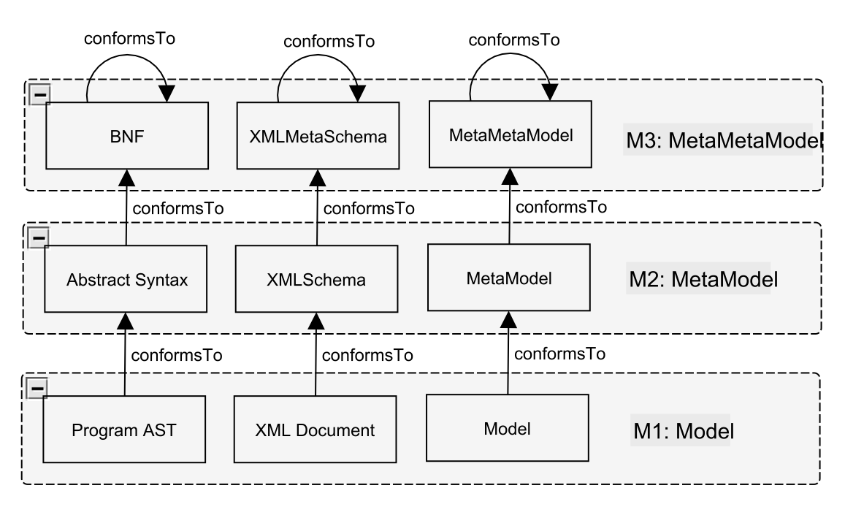
3. Aurrekariak
3. Aurrekariak
4. Egungo Egoera
2. Helburuak
Ereduek Bideratutako Ingeniaritza
Domeinuak modelatzea
Eredua, Metaeredua, Metametaeredua
Edukiak Kudeatzeko Sistemak
Eduki eta erabiltzaile motak
Interfaze grafikoaren bidez kontrolatu

Slide 9
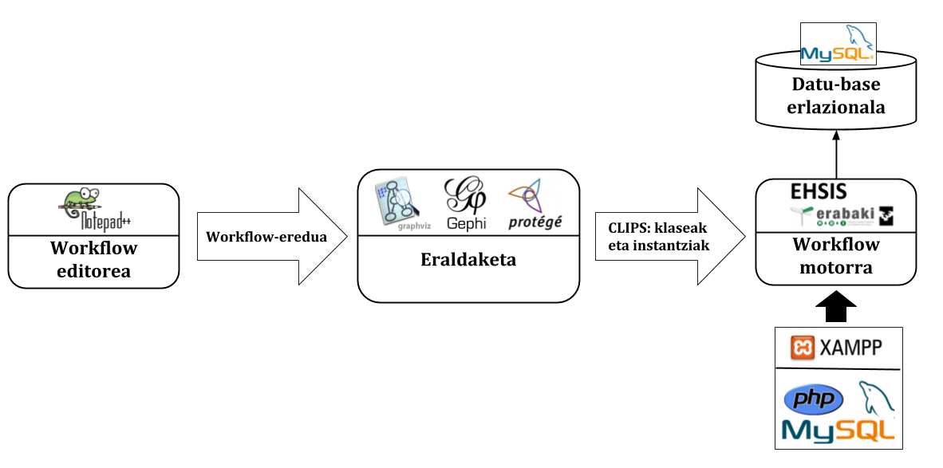
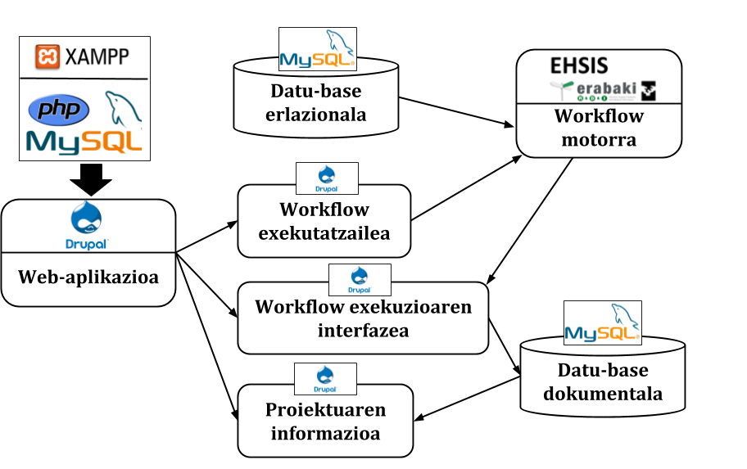
3. Aurrekariak
3. Aurrekariak
4. Egungo Egoera
2. Helburuak
ProWF WorkflowEditor
Workflow-lengoaia erabili
Workflow-eredua sortu
ProWF IO-System
Sarrera-irteerak kudeatu
CMS web aplikazioa

Slide 10
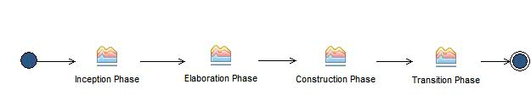
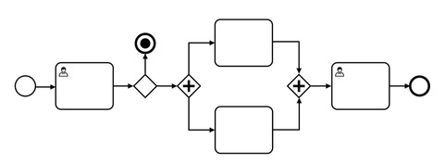
4. Egungo Egoera Proposatutako Hobekuntzak
4. Egungo Egoera
5. Arauak eta Erreferentziak
3. Aurrekariak
Bizi-zikloa osatu
Metaereduen bidezko eraldaketa
Editorea hobetzea
Metodologia ezberdinak
BPMN erabiltzea
CMMI mailak
Webgunearen itxura hobetu

Slide 11



4. Egungo Egoera Egilearen Prestakuntza
4. Egungo Egoera
5. Arauak eta Erreferentziak
3. Aurrekariak
Software Kalitatea: BPM, OpenUP, CCII-2016N-02
Softwarearen Garapen Industriala: MDE, DSL, EMF
Web Sistemak: XAMPP, PHP, MYSQL
Besteak: Git, GitHub, GitHub Pages, Java, Eclipse

Slide 12









5. Arauak eta Erreferentziak
5. Arauak eta Erreferentziak
6. Hasierako Betekizunak
4. Egungo Egoera
Metodologia eta arauak
Tresnak

Slide 13


6. Hasierako Betekizunak Betekizun Funtzionalak
6. Hasierako Betekizunak
7. Irismena
5. Arauak eta Erreferentziak
Garapeneko prozesuen definizioa
Metaeredua
Ereduak
Editoreak
Editore Grafikoa
Testu Editorea
Datu-basea
Datu-basea definitu.
Datu-basean datuak gorde.
Prozesuaren webgunea
Web interfazea garatu
Web kodea garatu
Zerbitzaria

Slide 14



6. Hasierako Betekizunak Betekizun Ez-Funtzionalak
6. Hasierako Betekizunak
7. Irismena
5. Arauak eta Erreferentziak
CCII-N2016-02
OpenUP
Estandarrak
Soluzio malgua
Tresna doakoak eta libreak
Dokumentazioa eta eskuliburuak

Slide 15
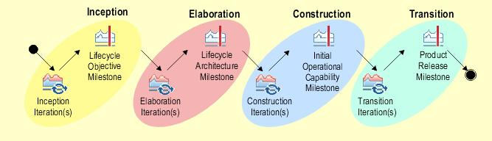
7. Irismena
7. Irismena
8. Hipotesiak eta Murriztapenak
6. Hasierako Betekizunak
ProMeta sistemaren prototipoak
Memoria eta eranskinak
Posterra
Proiektuaren webgunea
Bezeroarentzat prestatutako barne kudeaketa
Arriskuen analisia
Antolaketa eta kudeaketa
Denboraren planifikazioa
Aurrekontua

Slide 16
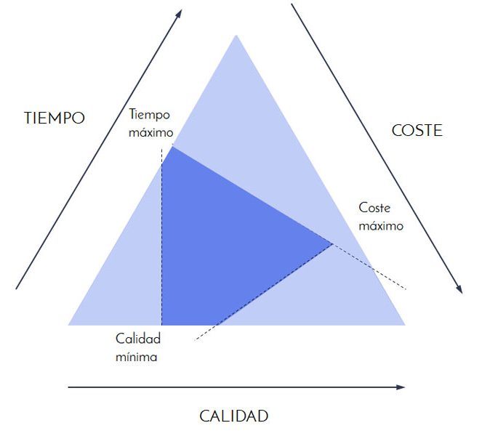
8. Hipotesiak eta Murritapenak
8. Hipotesiak eta Murriztapenak
9. Aukeren Azterketa
7. Irismena
Hipotesiak
Metaereduen malgutasuna
Prozesuaren aldagarritasuna
CMS erabilera onuragarria
Datu-base erlazionala egokia
Garapen iteratiboa
Murriztapenak
Kostua
Denbora
Kalitatea

Slide 17
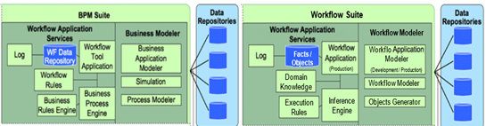


9. Aukeren Azterketa Arkitektura
9. Aukeren Azterketa
10. Proposatutako Sistema
8. Hipotesiak eta Murriztapenak
A) BPMn oinarritutako arkitektura
B) Workflowetan oinarritutako arkitektura
BPMN lengoaia
Workflow-lengoaia

Slide 18




9. Aukeren Azterketa CMSak
9. Aukeren Azterketa
10. Proposatutako Sistema
8. Hipotesiak eta Murriztapenak
CMS Ezaugarriak
Kode irekia | ✓ | ✓ | ✓
Dokumentazio sinple eta ondo egituratuta | ✓ | ✓ | ✓
Komunitate aktiboa eta foroak | ✓ | ✘ | ✓
Estentsio gehigarri eta moduluen hedapena | ✓ | ✘ | ✓
Beginner-friendly | ✓ | ✘ | ✘
Erabiltzaileen kudeaketa erraza | ✘ | ✘ | ✓
Programazio-lengoaia | PHP | PHP | PHP

Slide 19

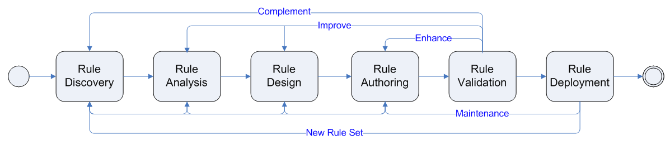

9. Aukeren Azterketa Metodologiak
9. Aukeren Azterketa
10. Proposatutako Sistema
8. Hipotesiak eta Murriztapenak
Funtsezko ezaugarriak hartu
Garapen prozesua sinplifikatu

Slide 20
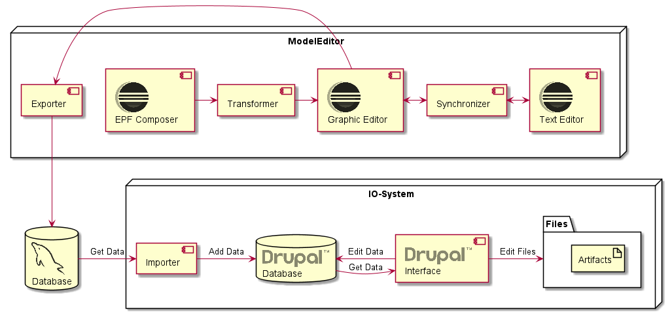
10. Proposatutako Sistema Azpisistemak
10. Proposatutako Sistema
11. Arriskuen Analisia
9. Aukeren Azterketa

Slide 21
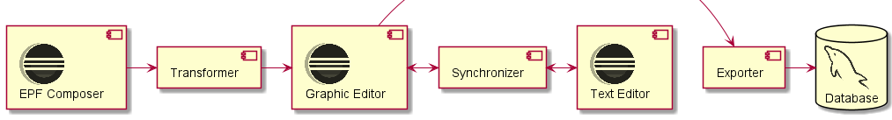
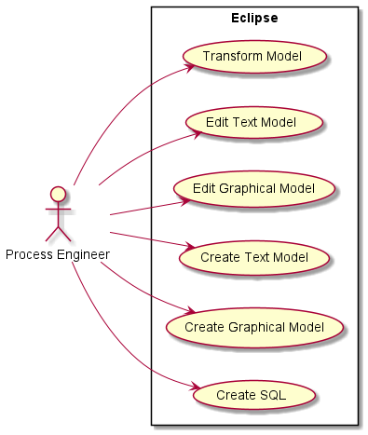
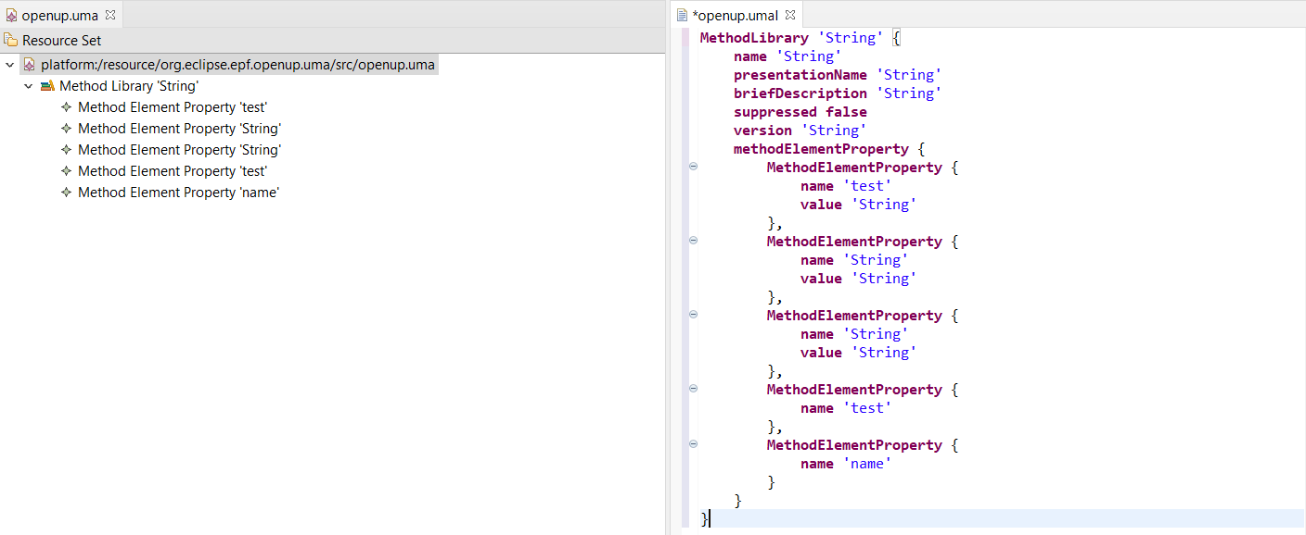
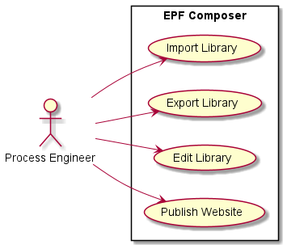
10. Proposatutako Sistema ModelEditor Azpisistema
10. Proposatutako Sistema
11. Arriskuen Analisia
9. Aukeren Azterketa

Slide 22

10. Proposatutako Sistema ModelEditor Azpisistema
10. Proposatutako Sistema
11. Arriskuen Analisia
9. Aukeren Azterketa

Slide 23
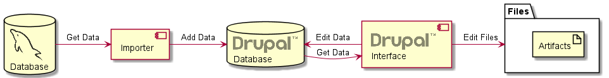
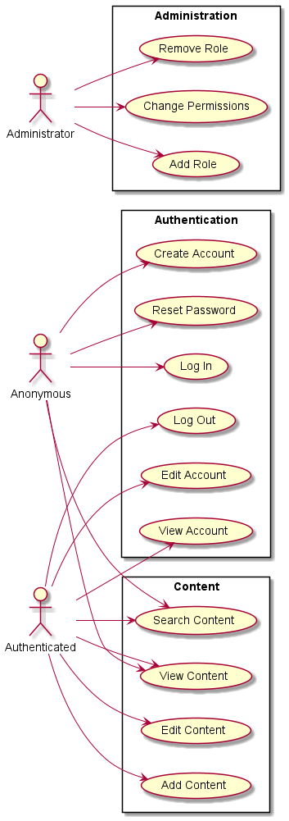
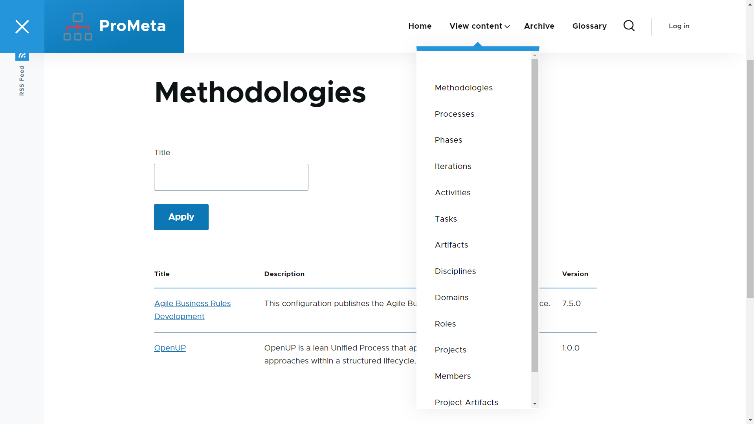
10. Proposatutako Sistema IO-System Azpisistema
10. Proposatutako Sistema
11. Arriskuen Analisia
9. Aukeren Azterketa

Slide 24
10. Proposatutako Sistema IO-System Azpisistema
10. Proposatutako Sistema
11. Arriskuen Analisia
9. Aukeren Azterketa

Slide 25
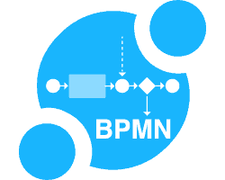




10. Proposatutako Sistema Etorkizunerako Hobekuntzak
10. Proposatutako Sistema
11. Arriskuen Analisia
9. Aukeren Azterketa
Editoreen sinkronizazioa hobetu
Testua formateatu
BPMN eraldaketa
Metodologia gehiago
Proiektuak aurkezteko arauak
Rolak eta baimenak
Beharrezko edukia bakarrik
Artefaktu bakoitzerako eduki mota
Proiektuen diagnostikoak
CMMI mailak

Slide 26
11. Arriskuen Analisia
11. Arriskuen Analisia
12. Antolaketa eta Kudeaketa
10. Proposatutako Sistema
R01: Lan ingurunearekin arazoak
R02: Tresnekin arazoak
R06: Metodologia gehiegi
R07: Metodologia gutxiegi
R09: CMMI azkarregi
R12: Denbora falta
R13: Lanaren galera
R16: Planteamendu aldaketa

Slide 27
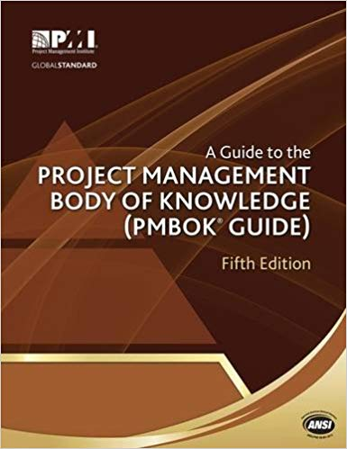




12. Antolaketa eta Kudeaketa
12. Antolaketa eta Kudeaketa
13. Denbora Planifikazioa
11. Arriskuen Analisia
Antolaketa
Taldekideak eta rolak
Lan-ingurunea
Informazio-sistema
Komunikazio-kanalak
Kudeaketa
Integrazioa
Irismena
Epeak
Kostua
Kalitatea
Giza-baliabideak
Komunikazioa
Arriskuak
Erosketak
Interesatuak

Slide 28
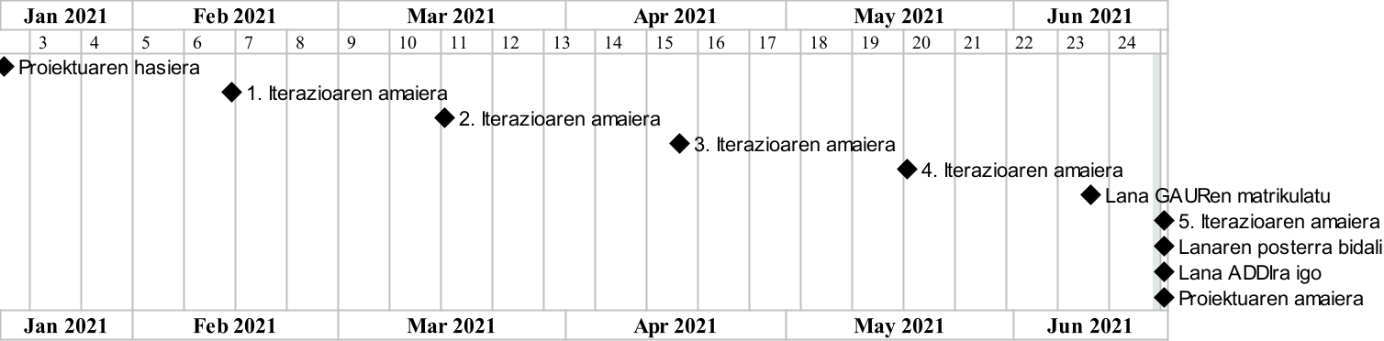
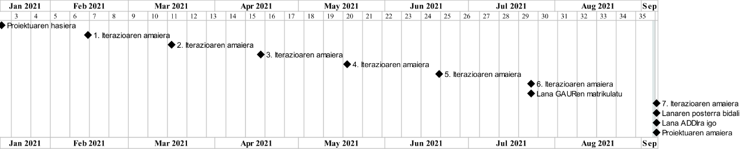
13. Denbora Planifikazioa Mugarriak
13. Denbora Planifikazioa
14. Aurrekontua
12. Antolaketa eta Kudeaketa

Slide 29
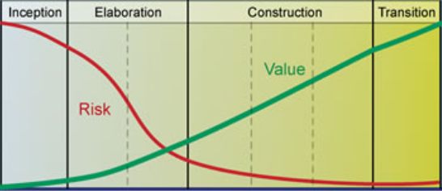
13. Denbora Planifikazioa Iterazioak
13. Denbora Planifikazioa
14. Aurrekontua
12. Antolaketa eta Kudeaketa
ProMeta proiektua
Bezeroak garatu beharrekoa
Iterazioak
2
5
6
2

Slide 30
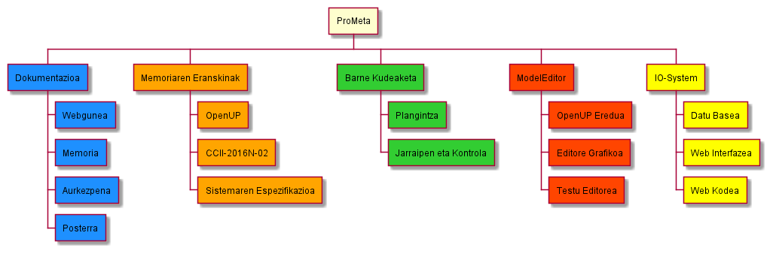
13. Denbora Planifikazioa LDE diagrama
13. Denbora Planifikazioa
14. Aurrekontua
12. Antolaketa eta Kudeaketa

Slide 31
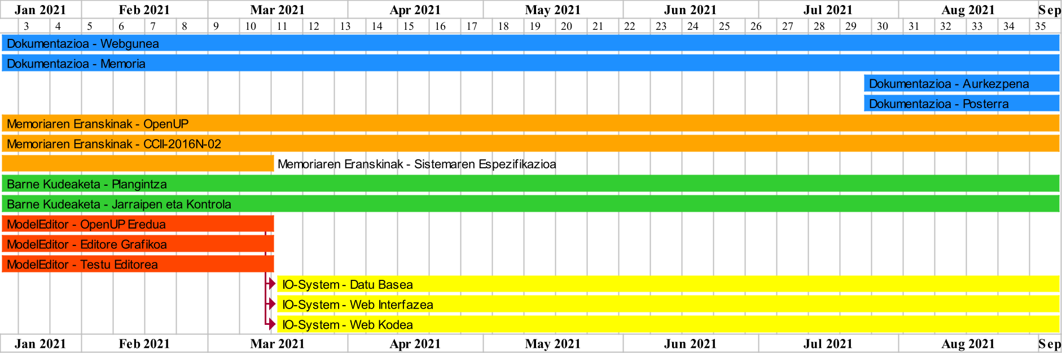
13. Denbora Planifikazioa Gantt diagrama
13. Denbora Planifikazioa
14. Aurrekontua
12. Antolaketa eta Kudeaketa

Slide 32
13. Denbora Planifikazioa Atazen denborak
13. Denbora Planifikazioa
14. Aurrekontua
12. Antolaketa eta Kudeaketa
Izena | Estimazioa | Benetakoa
Dokumentazioa | 145 | 135
Webgunea | 20 | 18
Posterra | 5 | 5
Aurkezpena | 20 | 15
Memoria | 100 | 97
Memoriaren Eranskinak | 40 | 27
OpenUP | 10 | 9
CCII-2016N-02 | 10 | 4
Sistemaren Espezifikazioa | 20 | 14
Barne Kudeaketa | 50 | 70
Plangintza | 20 | 22
Jarraipen eta Kontrola | 30 | 48
ModelEditor | 75 | 105
OpenUP Eredua | 20 | 49
Editore Grafikoa | 25 | 26
Testu Editorea | 30 | 31
IOSystem | 105 | 104
Datu Basea | 40 | 38
Web Interfazea | 35 | 43
Web Kodea | 30 | 23

Slide 33
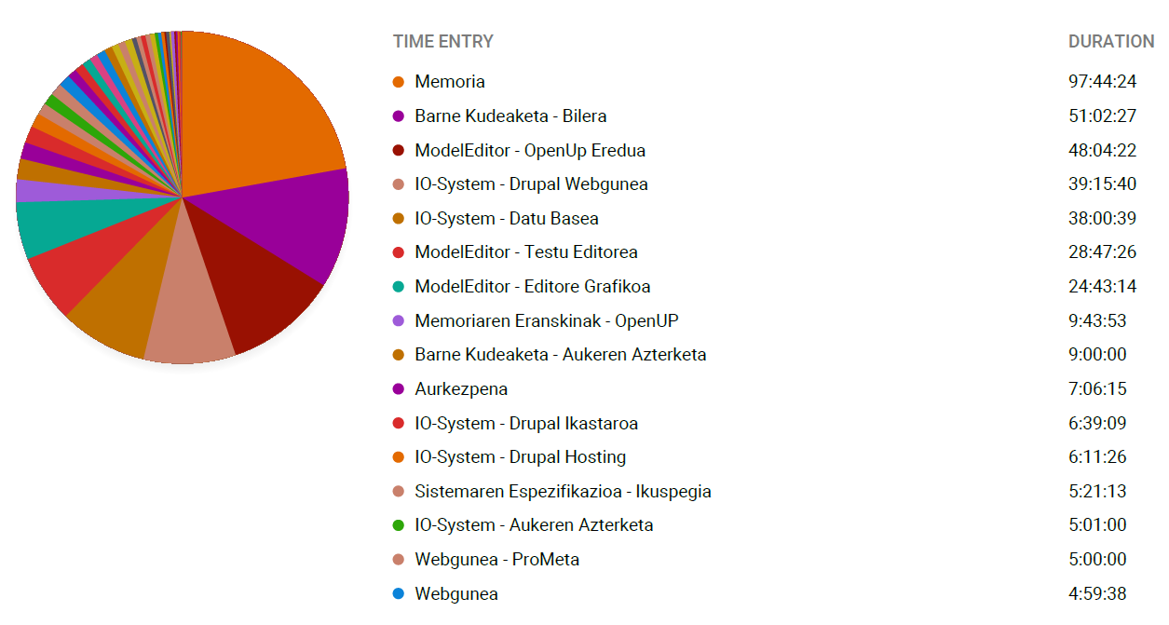
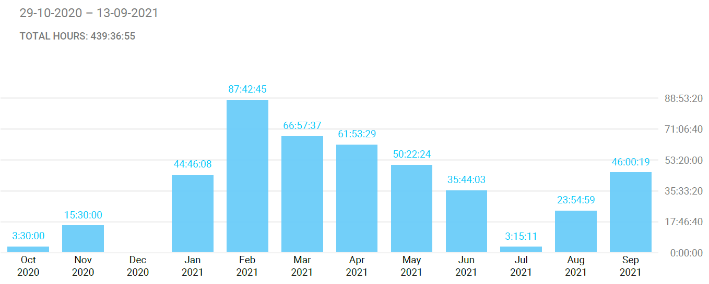
13. Denbora Planifikazioa Denboraren Neurketa
13. Denbora Planifikazioa
14. Aurrekontua
12. Antolaketa eta Kudeaketa

Slide 34
14. Aurrekontua
14. Aurrekontua
15. Ondorioak
13. Denbora Planifikazioa
Kidea | Kostua (€/ordu)
Zuzendaria | 100
Arkitektoa | 70
Analista | 70
Garatzailea | 50
Probatzailea | 50
Partida | Parametroak | Totala (BEZa barne)
Giza Baliabideak | 450 ordu x 50 € | 27.225 €
Erremintak | 0 € | 0 €
GUZTIRA |  | 27.225 €

Slide 35
15. Ondorioak
15. Ondorioak
Bukaera
14. Aurrekontua
Metaereduen malgutasuna frogatuta
CMSen erabilgarritasuna
Datu-baseen garrantzia
Metodologiak eta arauak erabiltzea
Hainbat irakasgaitan ikasitakoa aplikatzea
Tresna ezagunekin praktikatzea
Tresna berriak erabiltzen ikastea

Slide 36
ProMeta: Softwarearen garapenerako prozesuen definizio eta ezarpenerako sistema metaereduetan oinarrituta
Julen Etxaniz Aragoneses
Tutorea: Juan Manuel Pikatza Atxa
Informatika Ingeniaritzako Gradua
Gradu Amaierako Lana
2021eko iraila
Eskerrik asko!

